Slide 1

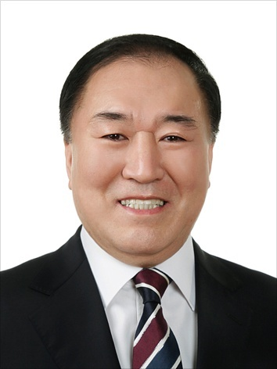

원주시 시책일몰제
제도 정비와
실효성 확보 방안
제257회 원주시의회 임시회 제2차 본회의 5분 자유발언
지역구: 단구동
행정복지위원회
박한근 의원

Slide 2
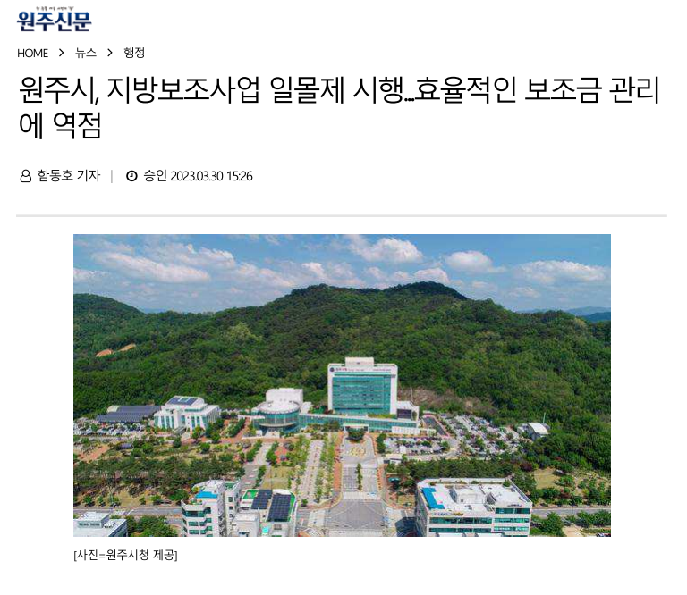
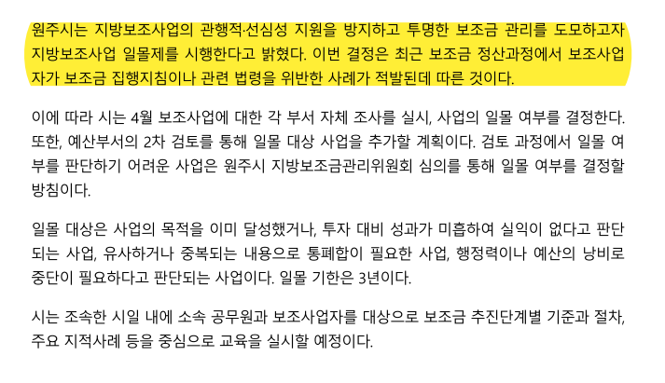
제257회 원주시의회 임시회 제2차 본회의 5분 자유발언
< 도입배경 >
출처: 원주신문(2023. 3. 30.)

Slide 3
제257회 원주시의회 임시회 제2차 본회의 5분 자유발언
< 시책일몰제 현황(2024년) >

Slide 4
제257회 원주시의회 임시회 제2차 본회의 5분 자유발언
시책일몰제 개선 방향
1. 시책일몰제 정례화 및 평가 기준 정량화
2. 신규 시책사업에 ‘ 존속 기한 ’을 명시
3. 시민과 이해관계자의 의견 적극 반영
행정복지위원회
박한근 의원

Slide 5
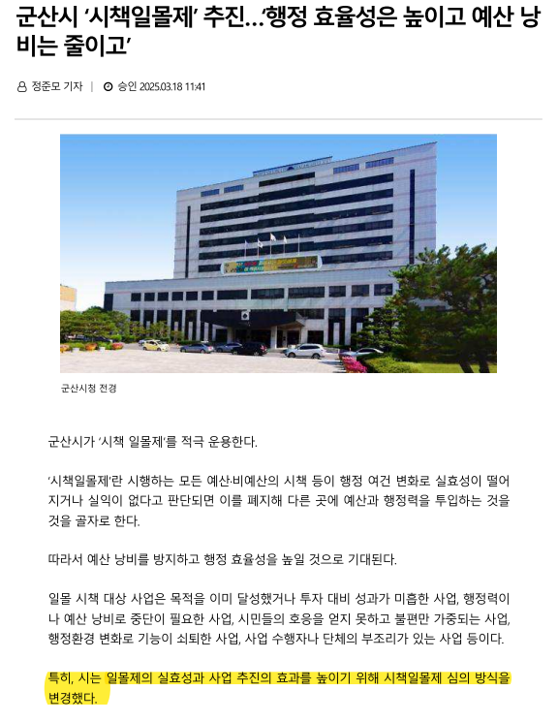
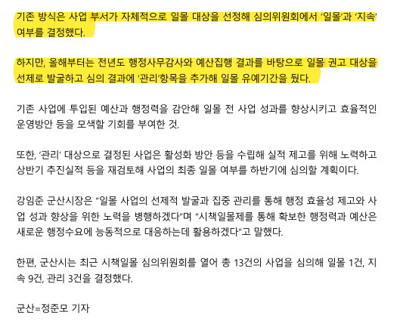
제257회 원주시의회 임시회 제2차 본회의 5분 자유발언
< 타 지자체 사례(군산시) >
출처: 전북도민일보(2025. 3. 18.)

Slide 6

시책일몰제를 통해
시정을 실현하길 바라며
매력 원주가 되기를
소망합니다.
제257회 원주시의회 임시회 제2차 본회의 5분 자유발언

Slide 7
감사합니다.
제257회 원주시의회 임시회 제2차 본회의 5분 자유발언
행정복지위원회
박한근 의원

